Slide 1
Урок русского языка в 4 классе Тема: Роль глагола в русском языке
УМК «Школа России»
Рубцова Марина Владимировна ГБОУ СОШ № 376 Московского района Санкт-Петербурга 2015

Slide 2
Актуализация знаний
Прочитай предложения. Определи подлежащее
и сказуемое.
Саша пьёт чай.
Кустарник щиплет олень.
Марки собирают ребята.
Тучи разгоняет ветер.

Slide 3
Чистописание
17 6 25 30
П Е Ч Ь
На то и печь, чтобы блины печь.
Омонимы –
разные по значению,
но одинаковые по звучанию
и написанию слова,

Slide 4
Раздели слова на группы.
Б…седа, зап…дный, шел…ст, к…ртоф…льный, п…бедить, с…лдат, п…рог, …птека, пр…красный, …бычный, св…ркать, м…линовый.

Slide 5
Проверка
Беседа, шелест, солдат, пирог, аптека.
Западный, картофельный, прекрасный, обычный, малиновый.
Победить, сверкать.

Slide 6
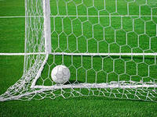
Ребус
,
ГЛАГОЛ

Slide 7
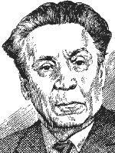
А.К. Югов
Глагол – самаяогнедышащая,самаяживаячастьречи.
Вглаголеструитсясамаяалая,самаясвежаякровьязыка.
Глагол – самая огнедышащая, самая живая часть речи.
В глаголе струится самая алая, самая свежая кровь языка.
Что вы можете сказать о глаголе?

Slide 8
Что значит слово ГЛАГОЛ?
Глагол обозначает действие предмета и состояние предмета.
В переводе со старославянского языка глагол – это значит слово, речь.
Наши предки рассматривали его как слово из слов, важнейшим видом слов.
Одна из двух славянских азбук называлась ГЛАГОЛИЦА.
Без глагола не построишь предложений, не передашь собеседнику никаких сообщений.

Slide 9
Глагол
Это самостоятельная часть речи.
Обозначает действие и состояние предмета.
Отвечает на вопросы
Что делать? Что сделать? И т.д.

Slide 10
Мозолить глаза
Спилить дерево
Съесть помидор
Спешить на работу
Прочитайте словосочетания. Есть ли среди них особое?

Slide 11
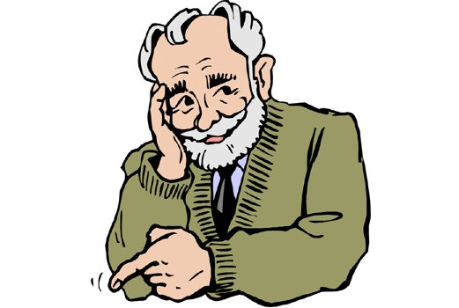
хоть кол на голове теши
Говорится об очень упрямом человеке, которому невозможно втолковать,
объяснить что-то – он всё равно продолжает делать по-своему.
говорится с неодобрением
История происхождения
Реши задачу:
Сколько кольев купил и обтесал новым топориком старик, если ему нужно
было подвязать 20 яблонь в своём саду, 20 яблонь в саду отца своего сына,
20 яблонь в саду дедушки своего внука?

Slide 12
Работа в парах:
Чуден лес зимой! Белый пушистый снег на ветках деревьев.
Смолистые шишки вершины елей. На сугробах узоры заячьих и
лисьих следов. Вот через дорогу белка.
Роль глаголов в речи -
оживлять речь
точно передавать смысл

Slide 13
В предложении глагол обычно выполняет роль сказуемого.
Что cделали?
Мы нашли в лесу ежа.

Slide 14
Глагол — это самая живая часть речи.
По частоте употребления глагол занимает второе место после имени существительного.

Slide 15
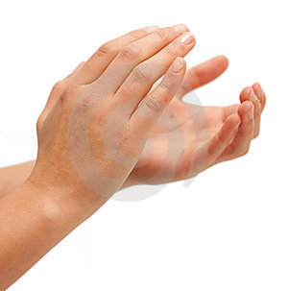
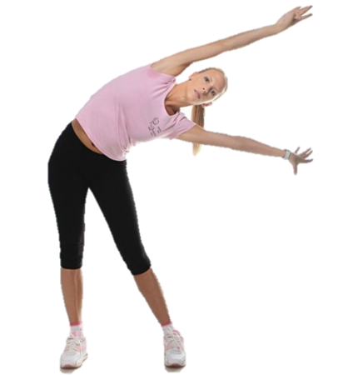
Физминутка
Глагол -
Существительное -
Местоимение -

Slide 16
Найдите глаголы
К | М | Л | О | В | И | Т | Ь | Ф | Р | М
Й | П | Е | Р | Е | Х | О | Д | И | Т | Ь
К | И | Т | С | Р | А | Г | А | Ч | А | Н
О | Т | Е | И | Т | Л | П | Р | И | С | О
Н | Ь | Т | Д | Е | И | Р | И | С | М | С
Й | К | Ь | Е | Т | Т | Л | Т | Н | Д | Т
И | Е | С | Т | Ь | Ь | Н | Ь | П | Т | О
П | Е | Т | Ь | Р | И | О | Д | Ю | О | Я
Н | Й | Н | О | Т | Д | Ш | М | В | Я | Т
Щ | К | А | Н | А | О | П | Л | Ы | Т | Ь

Slide 17
Отвечает на вопросы: что делать?
что делает? что буду делать? что сделать?
Обозначает
действие и состояние
предмета.
глагол
В предложении чаще всего является сказуемым.

Slide 18
Итоги. Оценки.
Рефлексия
Дополнительный материал 1
Дополнительный материал 2
Дополнительный материал 3
Молодцы

Slide 19
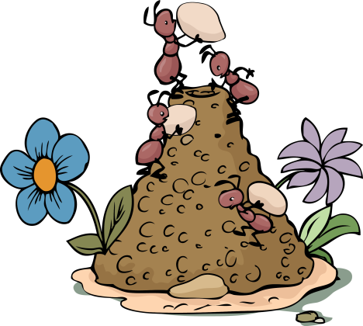
Составьте предложения, вставьте пропущенные буквы, подчеркните глаголы как члены предложения.
1) Л..сные, мурав..и, санитары.
2) По..дают, гусениц, они, вредных.
3) Кучу, не, мурав..иную, разрушайте.
4) Если, пог..бает, мурав..иная, муравейник, с..м..я, разорить.

Slide 20
Найдите глаголы в пословицах.
Месяц светит, да не греет.
Что с воза упало, то пропало.
Работа и мучит, и кормит, и учит.
Испокон века книга красит человека.
Поздно поднялся – день потерял, в молодости не учился – жизнь потерял

Slide 21
Молодцы!

